Slide 1
শুভেচ্ছা

Slide 2
শিক্ষক পরিচিতি
নামঃ মুহাম্মদ রুহুল ইসলাম
পদবীঃ সহকারি শিক্ষক
বিদ্যালয়ঃকালেশ্বরী সরকারি প্রাথমিক বিদ্যলয়
ছাতক,সুনামগঞ্জ

Slide 3
পাঠ পরিচিতি
শ্রেণিঃ তৃতীয়
বিষয়ঃ প্রাথমিক বিজ্ঞান
অধ্যায়ঃসপ্তম
পাঠ শিরোনামঃ খাদ্য

Slide 4
শিখন ফল
৮.১.১ – পুষ্টি কি তা বলতে পারবে।
৮.২.১- পুষ্টি অনুযায়ী খাদ্যের শ্রেণি বিভাগ করতে পারবে।

Slide 5
পূর্ব জ্ঞান যাচাই
আমরা কি খেয়ে বেঁচে থাকি ?
আমরা যা খাই তা কোথা থেকে পাই?
খাদ্য থেকে আমারা কি পেয়ে থাকি?

Slide 6
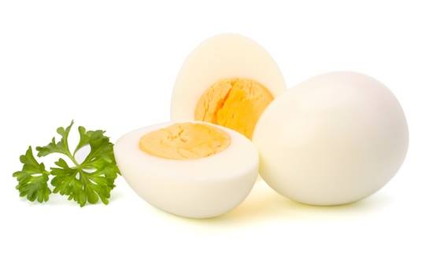
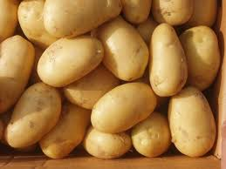
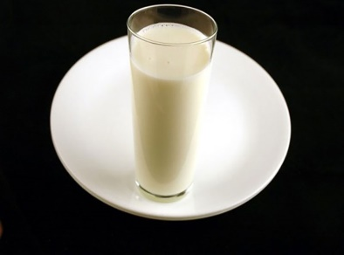
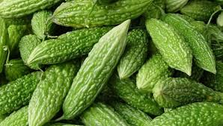
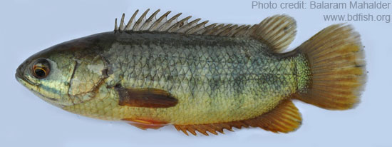
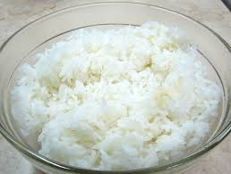
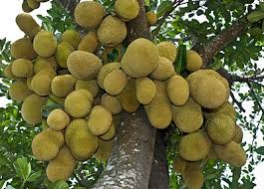
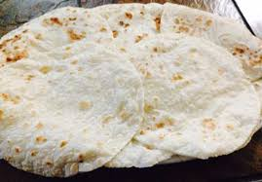
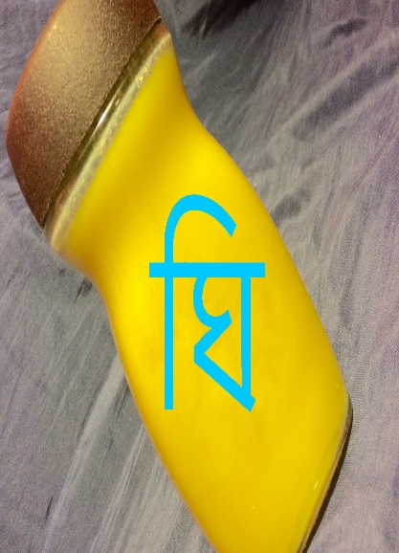
ডিম
আলু
দুধ
করলা
মাছ
রুটি
ঘি
ভাত
কাঁঠাল

Slide 7
খাদ্য এবং পুষ্টি
আমাদের আজকের পাঠ

Slide 8
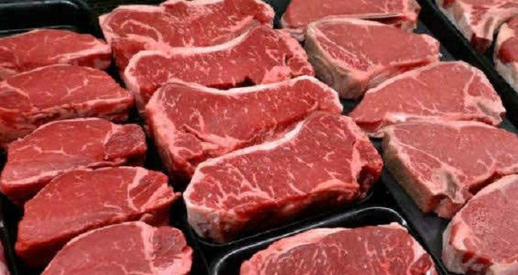
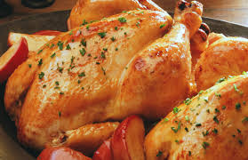
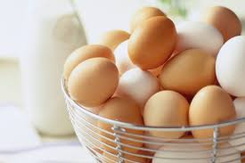
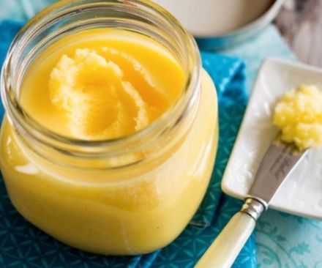
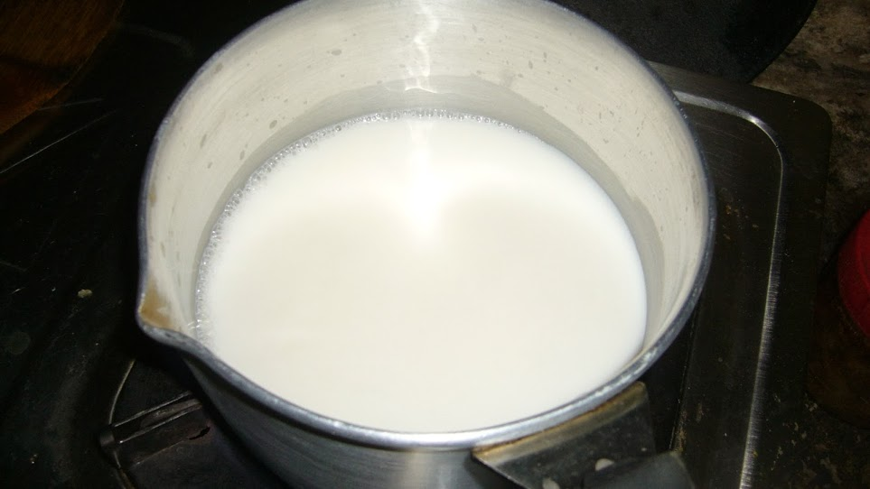
গরুর মাংস
মুরগীর মাংস
মা ছ
ডিম
ঘি
দুধ
উপরের এ সব খাদ্যের উৎস প্রাণী।

Slide 9
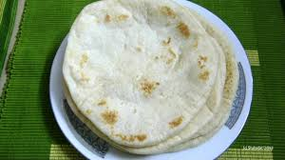
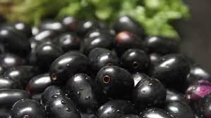
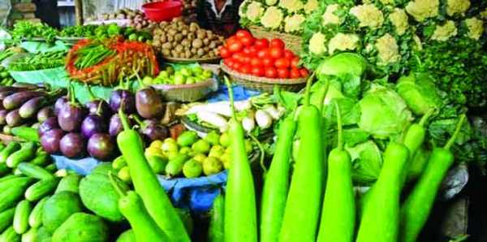
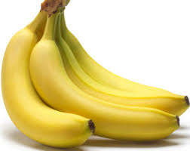
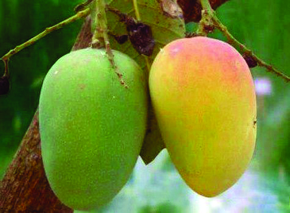
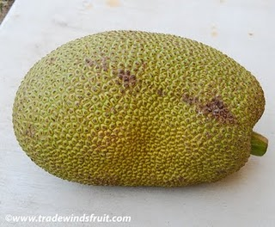
ভাত
আলু
রুটি
জাম
শাক-সবজি
কলা
আম
কাঁ ঠাল
এই খাদ্যগুলো উদ্ভিদ থেকে পাই

Slide 10
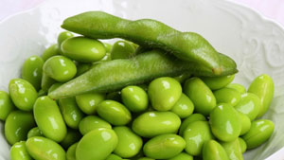
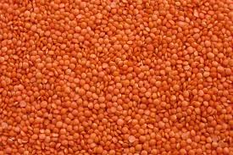
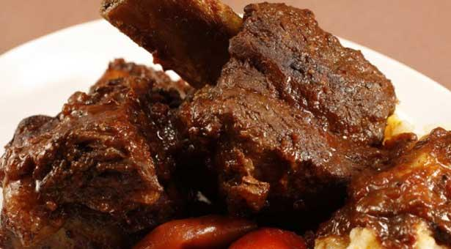
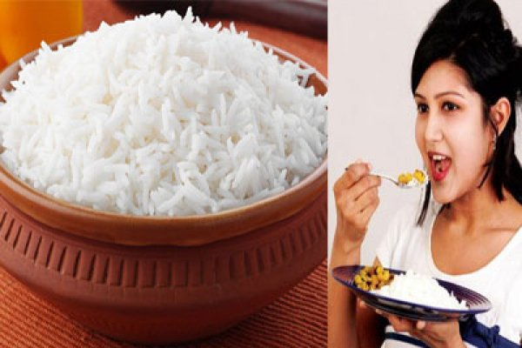
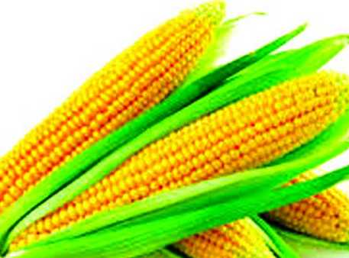
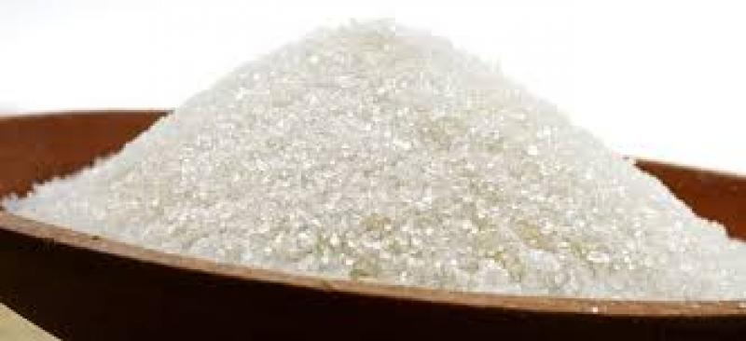
আমিষ জাতীয় খাদ্য
শর্করা জাতীয় খাদ্য

Slide 11
পুষ্টি
শর্করা
আমিষ
ভাত আলু রুটি চিনি
মাছ,ডিম,মাংস সিম

Slide 12
দলীয় কাজ
ক দল
খ দল
প্রাণি থেকে পাওয়া যায় এমন ৫টি খাদ্যের নাম লিখ?
প্রাণি থেকে পাওয়া যায় এমন ৫টি খাদ্যের নাম লিখ?
ক দল

Slide 13
মূল্যায়ন
পুষ্টি কি ? দুইটি পুষ্টি উপাদানের নাম লিখ?

Slide 14
ধন্যবাদ

